Slide 1
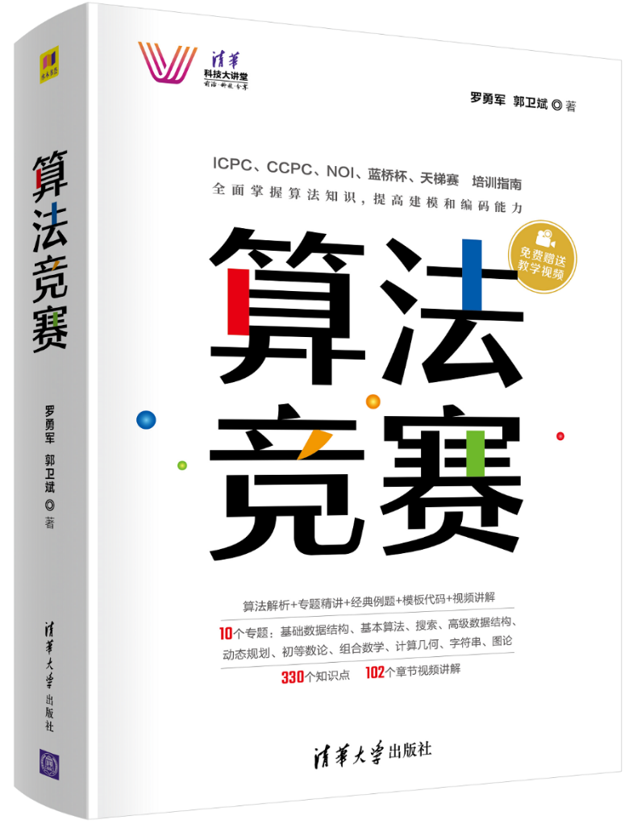
6.12 积性函数
《算法竞赛》清华大学出版社 罗勇军

Slide 2

积性函数
（1）定义在所有正整数上的函数称为算术函数（或数论函数）。
（2）如果算术函数f对任意两个互素的正整数p和q，均有
称为积性函数（multiplicative functions，或译为乘性函数）
（3）如果对任意两个正整数p和q，均有 ，称为完全积性函数。

Slide 3
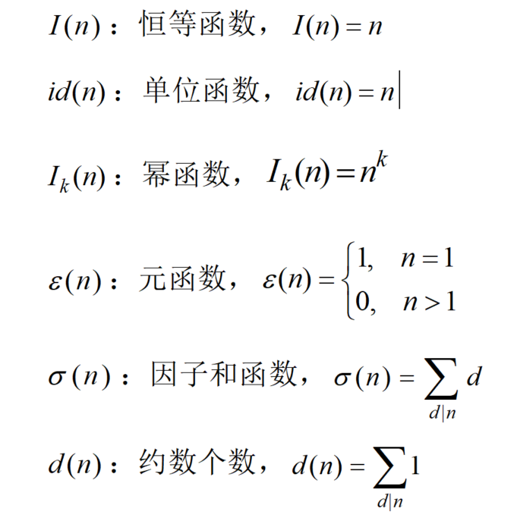
常见积性函数

